Slide 1
洁 厕 液 探 究
——混合物组成的测定
常州市滨江中学 林丹

Slide 2
洁厕液中的有效成分是什么？
资料卡：厕所污垢的主要成分
（1）尿碱
主要是钙、镁和铁等金属离子与人在代谢过程中产生的有机物及碳酸根离子、磷酸根离子等形成的难溶盐。
（2）水垢
水垢的主要成分为碳酸盐类，如碳酸钙、碳酸镁等。
（3）铁锈
主要成分是氧化铁，主要来源于铁制水管内壁氧化层。

Slide 3
环节一：认识洁厕液成分
学生活动1：设计实验方案，证明洁厕液里有酸存在
小组合作，进行实验
药品：酸碱指示剂、镁条、碳酸钠溶液
提醒：
1、注意药品用量，液体取1-2mL；
2、取用时先取固体 ，再取液体。

Slide 4
环节一：认识洁厕液成分
注意待测液颜色对溶液酸碱性检验造成的干扰
试剂 | 现象 | 结论
pH计 | pH=1.0
镁条 | 有气泡产生
碳酸钠溶液 | 有气泡产生
氧化铁 | 红棕色固体消失
氢氧化铜 | 蓝色固体消失
洁厕液中存在H⁺

Slide 5
环节一：认识洁厕液成分
酸根离子是什么？
实验步骤 | 实验现象 | 结论
 |  | 洁厕液中_____H₂SO₄
 |  | 洁厕液中______HCl
取样于试管中，滴加BaCl₂溶液
无明显现象
不含
取样于试管中，滴加AgNO₃溶液
产生白色沉淀
含
洁厕液中含盐酸

Slide 6
环节一：认识洁厕液成分
学生活动2：探究洁厕液是否含Cu²⁺
实验步骤 | 实验现象 | 结论
 |  | 洁厕液中____Cu²⁺
 |  | 洁厕液中____Cu²⁺
取样于试管中，加入过量氢氧化钠溶液
无蓝色沉淀
不含
取一根铁钉于试管中，加入适量洁厕液
铁钉表面无红色固体析出
不含
在任何情况下，都应该使我们的推理受到实验的检验。 ——拉瓦锡

Slide 7
环节一：认识洁厕液成分
洁厕液主要成分：
无机酸、表面活性剂、增稠剂、香精
加入表面活性剂后，憎水基团朝向织物表面和吸附在污垢上，使污垢逐步脱离表面。污垢悬在水中或随泡沫浮到水面后被去除，洁净表面被表面活性剂分子占领。

Slide 8
我国卫生洁具清洗剂国家标准规定，卫生间专用型的清洗剂，盐酸溶质质量分数不得高于12%，以保护瓷砖表面不被过分腐蚀。
达标？
你有哪些方法测出洁厕液中盐酸的含量？
二氧化碳的质量
氢气的体积
氯化银沉淀的质量
……

Slide 9
环节二：探究洁厕液中盐酸含量
方法一：测氯化银沉淀质量
取样→
称取质量→
加足量AgNO₃溶液→
过滤→
洗涤→
干燥再称量→
计算

Slide 10
环节二：探究洁厕液中盐酸的含量
学生活动3：利用仪器，连接合理的装置
测二氧化碳质量
碱石灰
浓硫酸
氯化钙

Slide 11
环节二：探究洁厕液中盐酸的含量
方法二：测二氧化碳质量
B浓硫酸 C碱石灰
A碳酸钠 B无水氯化钙
A碳酸钠
D碱石灰
测AB装置前后总的质量差
测C装置前后的质量差
D：吸收外界空气中的CO₂和H₂O，防止C的增重偏大
B：吸收CO₂外逸时带出的水蒸气
实验后通N₂：使产生的CO₂被C装置完全吸收

Slide 12
环节二：探究洁厕液中盐酸的含量
学生活动3：利用仪器，连接合理的装置
测氢气体积
水

Slide 13
环节二：探究洁厕液中盐酸的含量
方法三：测氢气体积
量气管
水
水准管
误差：液体下滴占据体积，使测量结果偏大。
注意点：
需冷却至室温后再读数；
读数前需调节液面相平。

Slide 14
小结
测定混合物中某成分含量的一般思路：
称质量
使产生的气体能被吸收剂完全吸收,同时要注意空气成分(O₂,CO₂,H₂O )对所测量气体质量的影响
气体分析法
量体积
液体下滴占据一定体积造成的误差，
待气体冷却至室温再读数;
调节集气容器内外液面高度相同
沉淀分析法
称质量
洗涤 烘干

Slide 15
环节二：探究洁厕液中盐酸的含量
请你试一试：
碱石灰
碳酸钠
浓硫酸 碱石灰
取18.25 g 洁厕液装入分液漏斗，锥形瓶中装入足量碳酸钠，充分反应后测得U型管中的碱石灰增重1.1g。求洁厕液中稀盐酸的质量分数。
（相对原子质量 H：1 Cl：35.5 C：12 O：16）

Slide 16
环节三：洁厕液使用知多少
洁厕液使用时要注意什么？
勿用于金属、大理石表面等
使用时不要接触到皮肤
使用时注意通风

Slide 17
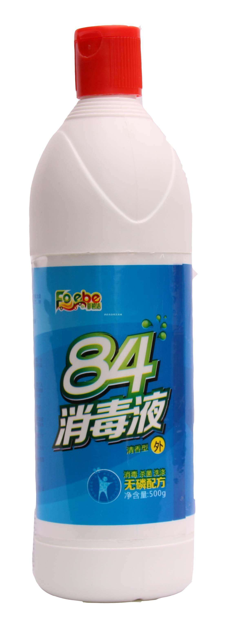
环节三：洁厕液使用知多少
洁厕液：
呈酸性
厨房清洁剂：
呈碱性

Slide 18
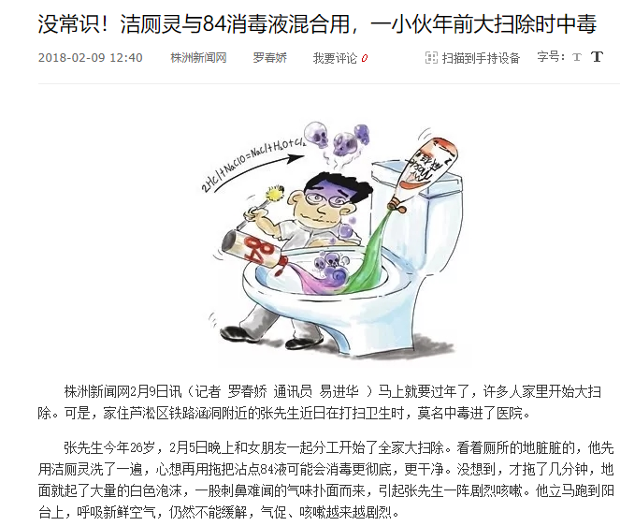
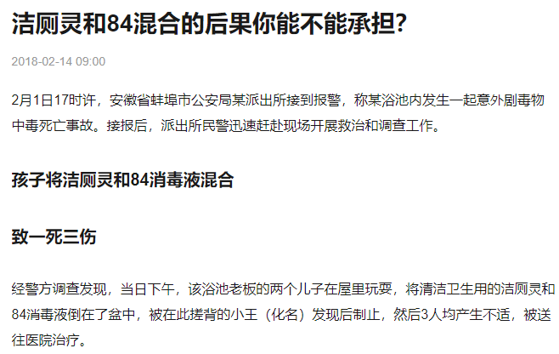
环节三：洁厕液使用知多少

Slide 19
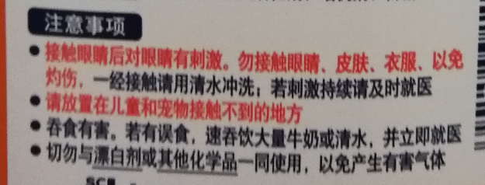
环节三：洁厕液使用知多少
洁厕灵含盐酸，84消毒液中含次氯酸钠（NaClO），二者混合后除了产生有毒的氯气（Cl₂）外，还会生成一种常见的盐和液体。
你知道其中的原理吗？尝试写写反应的化学方程式。
2HCl + NaClO === NaCl + H₂O + Cl₂↑

Slide 20
收 获
绿色应用
合理使用
模型认知
探究含量
实验探究
认识组成

Slide 21
Thank You !

